Slide 1
Конкурс дизайнерского и медиа- творчества"Зимние сказки" Номинация: "Новогодний сувенир" МАОУ "Школа № 178" Московский район Название работы: "Новогодний топиарий" Материалы: газета, шпагат "Джут", шишки, гуашь, клей-пистолет, шпатлевка, креповая бумага, салфетки, вата Авторы: Ерофеева Татьяна -12 лет, Кодочигова Анастасия- 12 лет; Лебедева Виктория - 12 лет; Леонова Елизавета -12 лет; Ефремова Диана -12 лет.
Яковлева Вера- 12 лет Руководитель: Малова Валентина Николаевна

Slide 2
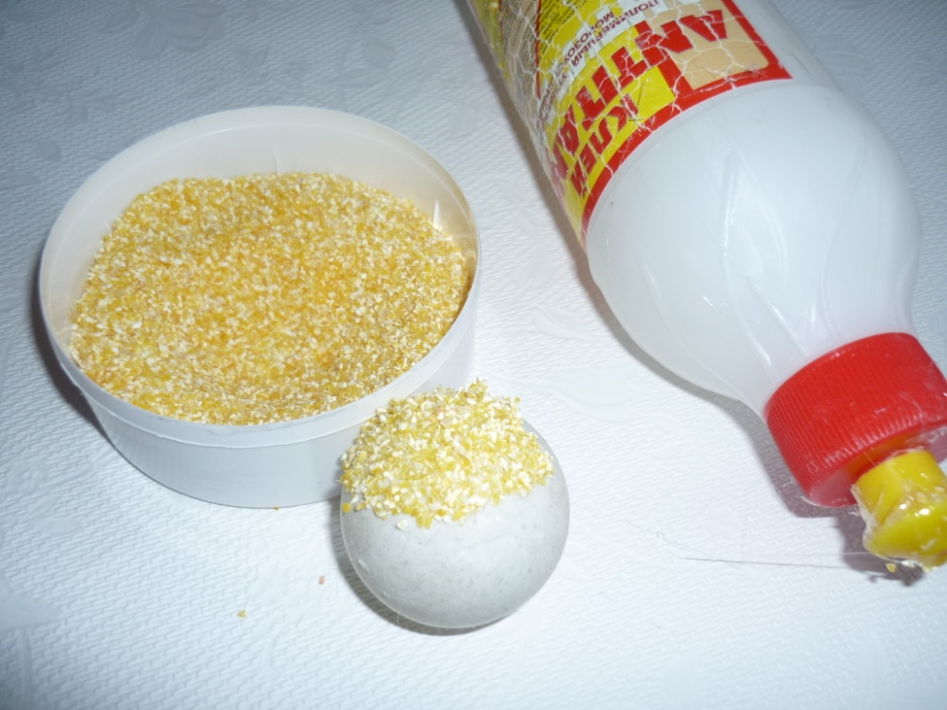
Подготовить материал
Теннисные мячи обработать клеем «Титан» и обвалять в кукурузной крупе, после высыхания поверхности нанести белую гуашь

Slide 3
Подготовить материал
2. Подготовить шар из бумаги: скомкать бумагу в несколько слоёв, наложив друг на друга, обвязать шпагатом.
3. Подготовить шишки: покрасить гуашью
4. Для яркости используем игрушки
5. Подбираем «штапик» деревянный для топиария

Slide 4
Материал готов

Slide 5
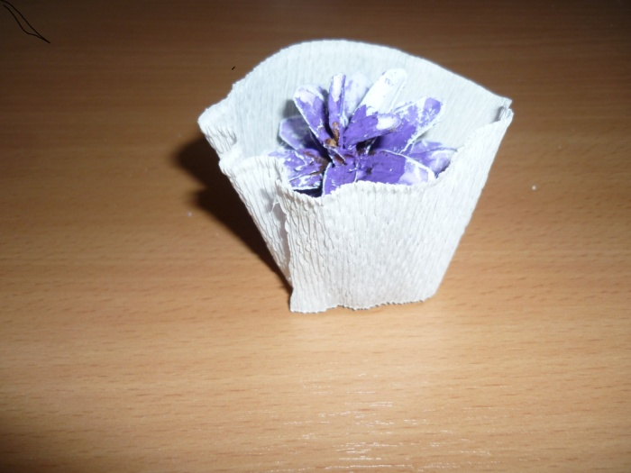
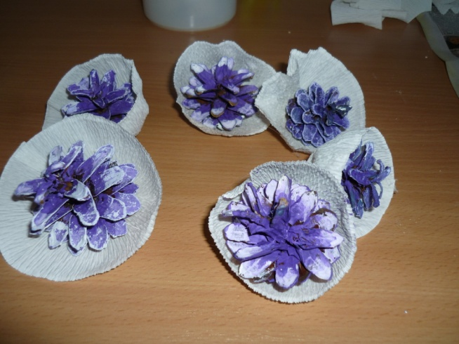
Соединяем детали

Slide 6
Соединяем детали
На готовый шар приклеиваем
клей - пистолетом

Slide 7
Соединение деталей

Slide 8
Готовим смесь из шпатлевки

Slide 9
Заливаем готовым раствором горшок для цветов, вставляя в центр горшка штапик и оставляем на сутки, фиксируем его скотчем

Slide 10
Готовое изделие дополнить декором: оформить «штапик» декоративными салфетками

